Slide 1
主成分分析とその他の 特徴量エンジニアリング手法
2022年11月11日
情報工学科 5年 j18-429
長谷川駿一

Slide 2
目次
特徴量エンジニアリングとは
主成分分析
線形判別分析
まとめ

Slide 3
目次
特徴量エンジニアリングとは
主成分分析
線形判別分析
まとめ

Slide 4
特徴量エンジニアリングとは
特徴量選択
… 元の特徴量から一部を選択する．
手法 ： 逐次後退検索，ランダムフォレスト，etc.
特徴量抽出
… 元の特徴量から新しい特徴量を作成する （例：身長・体重から計算されるBMI） ．
手法 ： 主成分分析，線形判別分析，カーネル主成分分析, etc.
→ 解釈性の向上，学習時間の削減，パフォーマンス向上，汎用性向上
特徴量とは
…対象の特徴を表す値．ある変数を予測するにあたって必要なデータ．
（この特徴量の事を説明変数，
予測する変数を目的変数という．）

Slide 5
目次
特徴量エンジニアリングとは
主成分分析
線形判別分析
まとめ

Slide 6
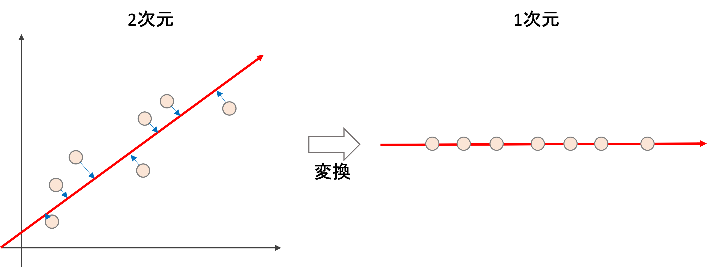
主成分分析とは
多くの変数を持つデータを集約して主成分を作成する分析手法．
教師なし学習にあたる．
主成分を求めることにより，データの次元削減につなげることができる．
主成分(赤い矢印)の上にデータを 移して，もともと2次元だったデータを1次元に変換している．
（ https://datawokagaku.com/pca/）

Slide 7
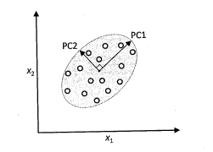
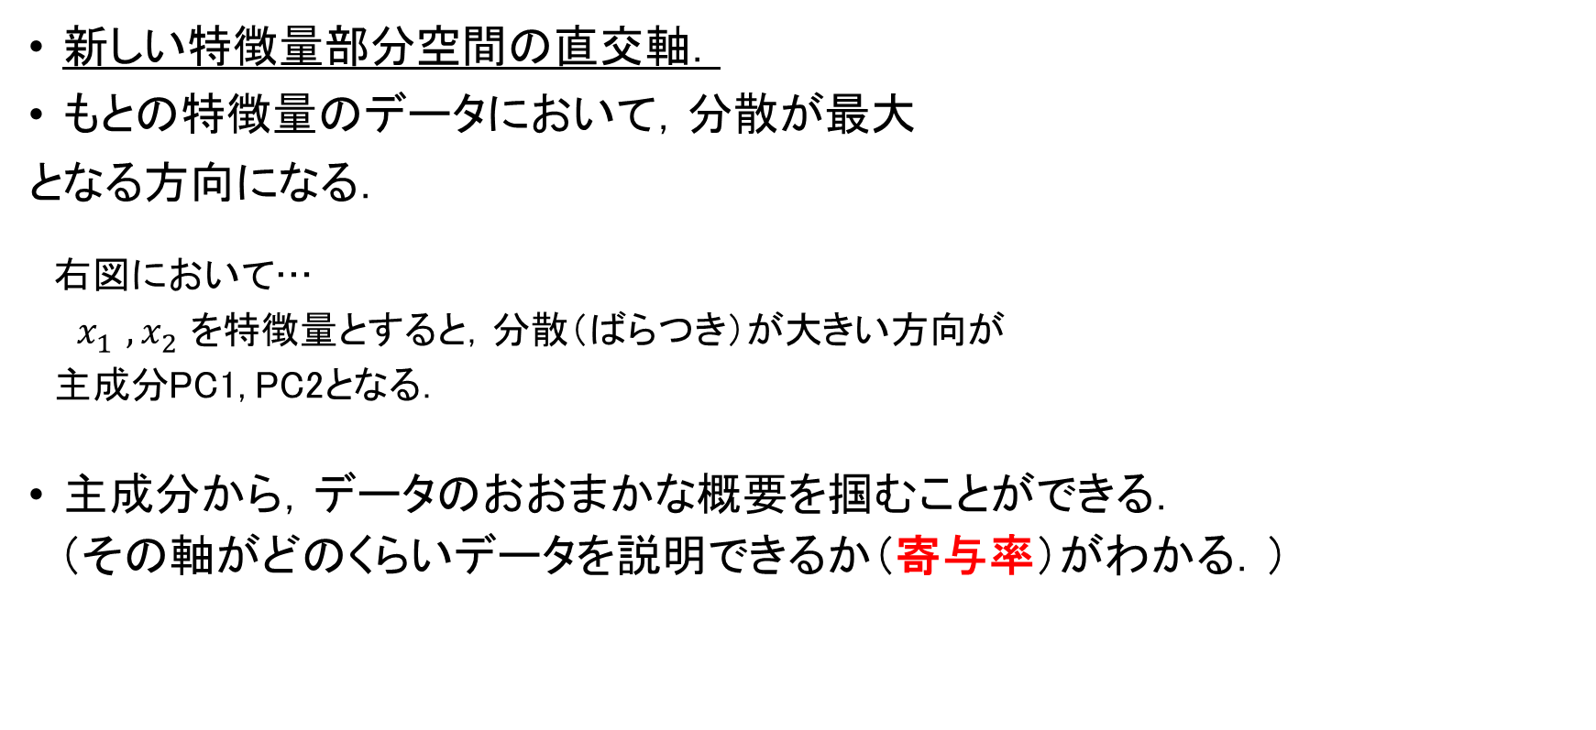
主成分とは
新しい特徴量部分空間の直交軸．
もとの特徴量のデータにおいて，分散が最大
となる方向になる．
右図において…
$x_{1}^{},x_{2}^{}を$特徴量とすると，分散（ばらつき）が大きい方向が
主成分PC1, PC2となる．
主成分から，データのおおまかな概要を掴むことができる．
（その軸がどのくらいデータを説明できるか（寄与率）がわかる．）
(参考文献[1]）

Slide 8
主成分分析のステップ
ｄ次元からk次元 (k ≤ d) に次元削除するとき，
d次元のデータセットを標準化する．
標準化したデータセットの共分散行列を作成する．
共分散行列を固有ベクトルと固有値に分解する．
固有値の大きい方からk個抽出し，固有値に対応したk個の固有ベクトルを 選択する．
k個の固有ベクトルから射影行列Wを作成する．
射影行列 W からｄ次元のデータセットXを変換し，新たなｋ次元の部分空間を取得する．

Slide 9
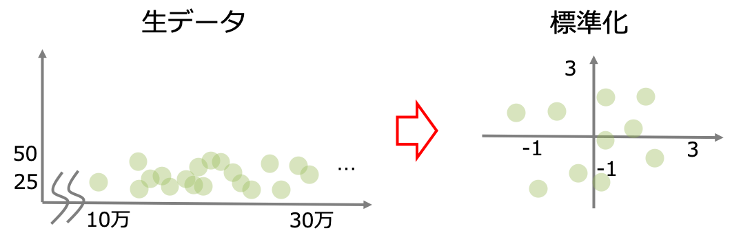

標準化とは
データのスケール(尺度)を合わせる手法の一つ．
平均0，分散が1になるように変換する．
2つ以上の特徴量に対して比較をすることが
できようになり，学習しやすくなる．
${（μ}_{x}：$元データの平均 $σ_{x}：$元データの標準分布）
(https://www.investor-daiki.com/it/ai/pca-math）

Slide 10

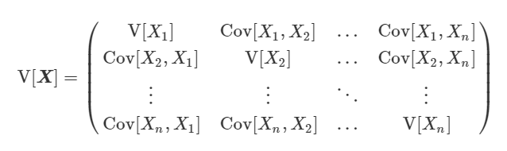
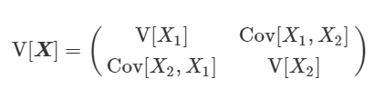

共分散行列とは
という確率変数に対して，それぞれの分散と共分散を以下のように並べた対称行列（分散共分散行列とも呼ばれている）．
確率変数たちが独立な場合，共分散はすべて0になるため，この場合の 共分散行列は対角行列になる．
二変数の場合，
（ ：分散， ：共分散）

Slide 11
主成分分析のステップ
ｄ次元からk次元 (k ≤ d) に次元削除するとき，
d次元のデータセットを標準化する．
標準化したデータセットの共分散行列を作成する．
共分散行列を固有ベクトルと固有値に分解する．
固有値の大きい方からk個抽出し，固有値に対応したk個の固有ベクトルを 選択する．
k個の固有ベクトルから射影行列Wを作成する．
射影行列 W からｄ次元のデータセットXを変換し，新たなｋ次元の部分空間を取得する．

Slide 12
目次
特徴量エンジニアリングとは
主成分分析
線形判別分析
まとめ

Slide 13
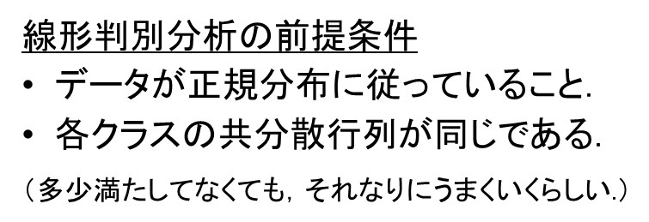
線形判別分析とは
クラスの分類を最適化する特徴量部分空間を見つける分析手法．
主成分分析と比較して，分類タスクの特徴量抽出に優れている．
教師あり学習にあたる．
(https://qiita.com/pira/items/4c84399671be2cb598e4）

Slide 14
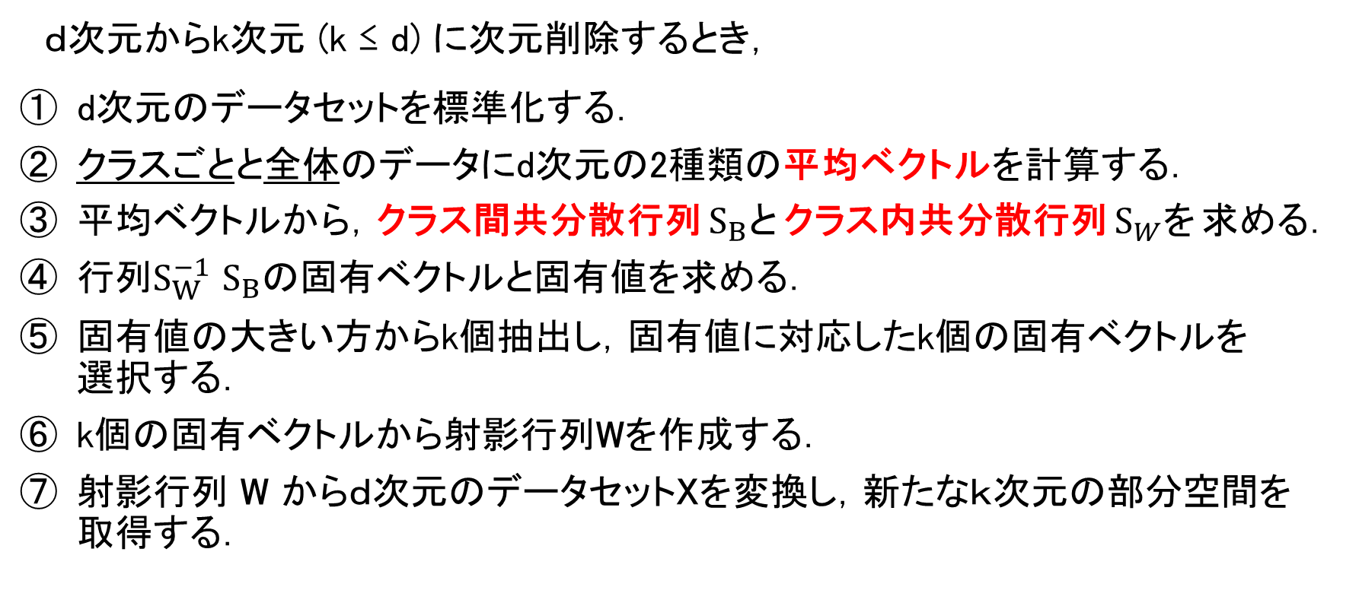
線形判別分析のステップ
ｄ次元からk次元 (k ≤ d) に次元削除するとき，
d次元のデータセットを標準化する．
クラスごとと全体のデータにd次元の2種類の平均ベクトルを計算する．
平均ベクトルから，クラス間共分散行列$S_{B}と$クラス内共分散行列$S_{W}を$求める．
行列$S_{W}^{−1}$ $S_{B}の$固有ベクトルと固有値を求める．
固有値の大きい方からk個抽出し，固有値に対応したk個の固有ベクトルを 選択する．
k個の固有ベクトルから射影行列Wを作成する．
射影行列 W からｄ次元のデータセットXを変換し，新たなｋ次元の部分空間を取得する．
ＰＣＡと同じ

Slide 15
目次
特徴量エンジニアリングとは
主成分分析
線形判別分析
まとめ

Slide 16
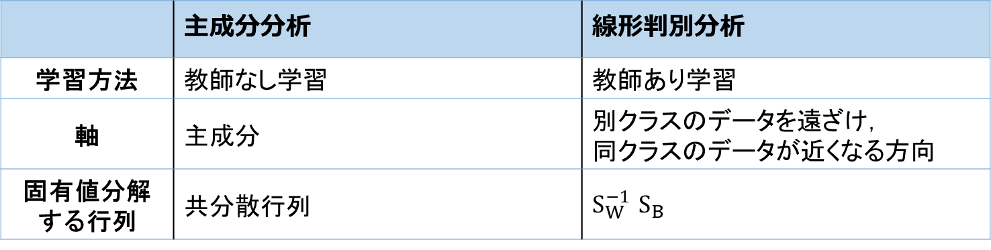
まとめ
特徴量エンジニアリングには特徴量選択と特徴量抽出が存在する．
主成分分析や線形判別分析は特徴量抽出の手法の一つであり，次元削除に貢献する．
今回紹介した二つの手法は線形問題にしか対応していない．非線形問題に 対応している特徴量抽出にカーネル主成分分析がある．
 | 主成分分析 | 線形判別分析
学習方法 | 教師なし学習 | 教師あり学習
軸 | 主成分 | 別クラスのデータを遠ざけ， 同クラスのデータが近くなる方向
固有値分解 する行列 | 共分散行列 | $S_{W}^{−1}$ $S_{B}$

Slide 17
参考文献
Sebastian Raschka, Vahid Mirjalili, “達人データサイエンティストによる理論と 実装 Python機械学習プログラミング”，インプレス，2020，第3版，pp129-166.
“主成分分析が分散共分散行列の固有値・固有ベクトルで得られることを確認する”，あつまれ統計の森，2021-07-13，https://www.hello-statisticians.com/explain-terms-cat/pca1.html，参照2022-11-11．
“フィッシャーの線形判別分析法”，Qiita，2018-01-27，https://qiita.com/pira/items/4c84399671be2cb598e4，参照2022-11-11．

Slide 18
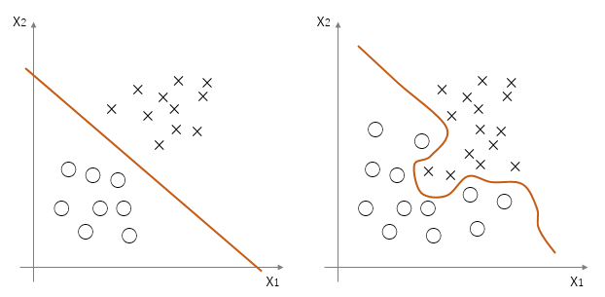
線形問題と非線形問題
線形問題
非線形問題
(https://qiita.com/ruka38/items/2f2f958c1d45728ea577）

